Slide 1
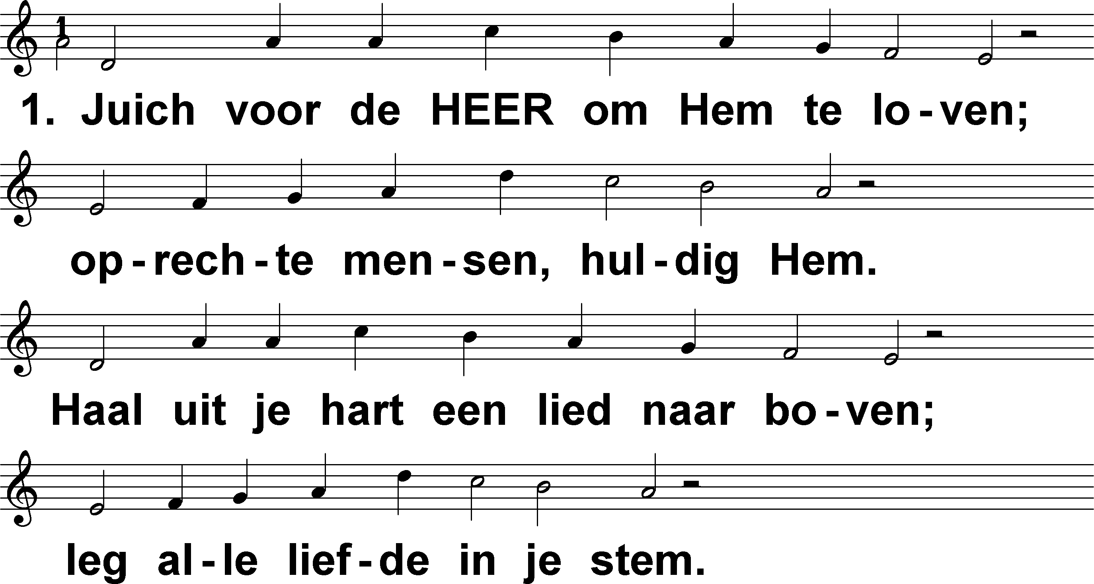
Psalm 33 (DNP) t. J.P. Kuijper; m. Straatsburg 1545 / Lyon 1547

Slide 2
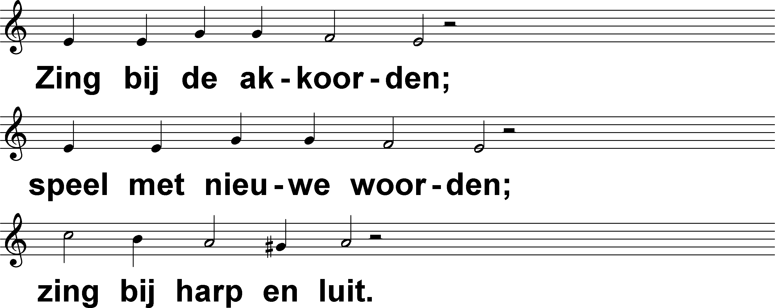
Psalm 33 (DNP) t. J.P. Kuijper; m. Straatsburg 1545 / Lyon 1547

Slide 3
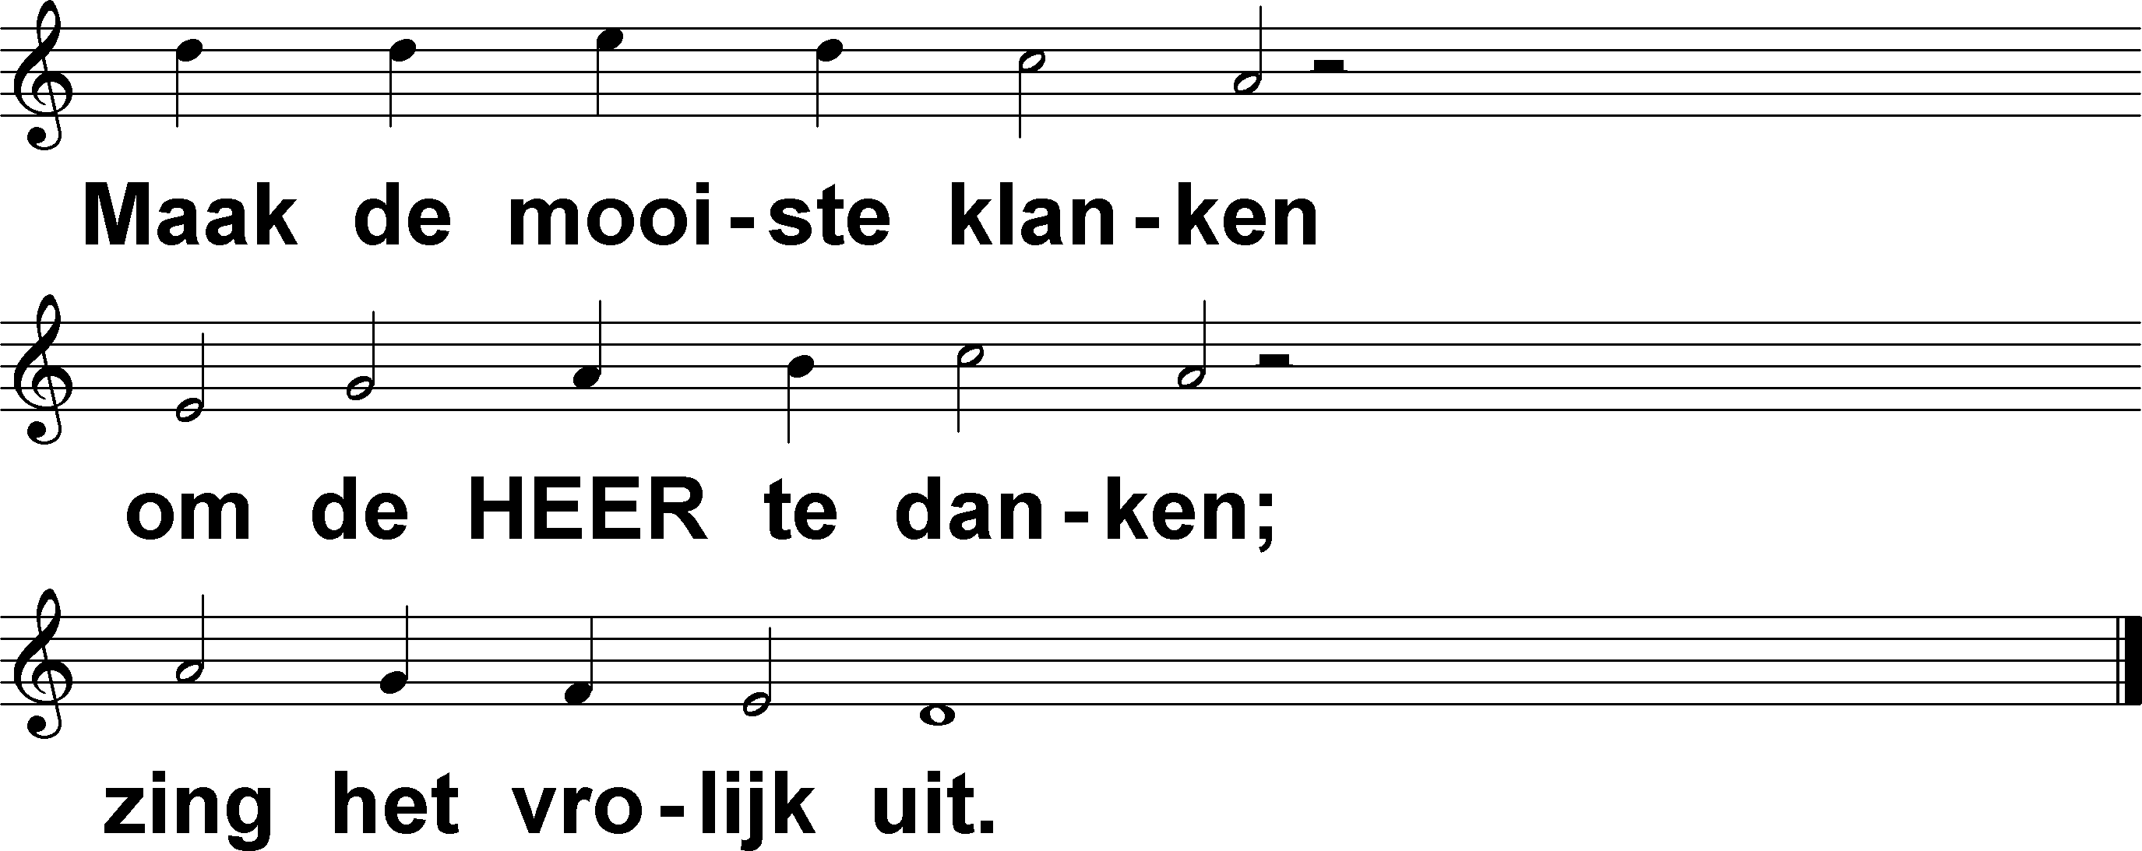
Psalm 33 (DNP) t. J.P. Kuijper; m. Straatsburg 1545 / Lyon 1547

Slide 4
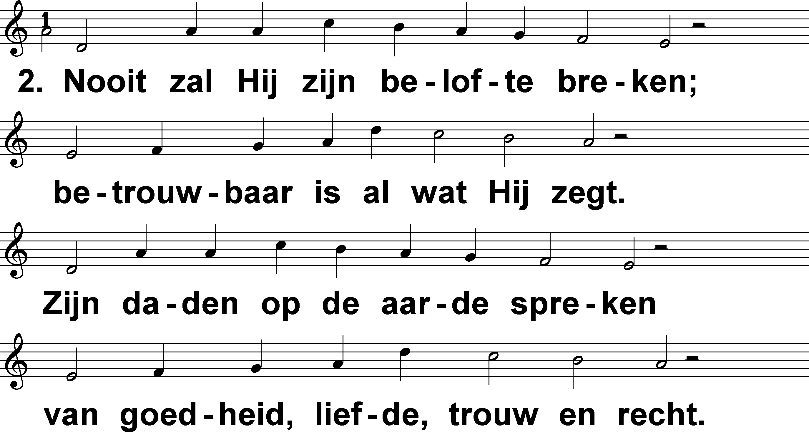
Psalm 33 (DNP) t. J.P. Kuijper; m. Straatsburg 1545 / Lyon 1547

Slide 5
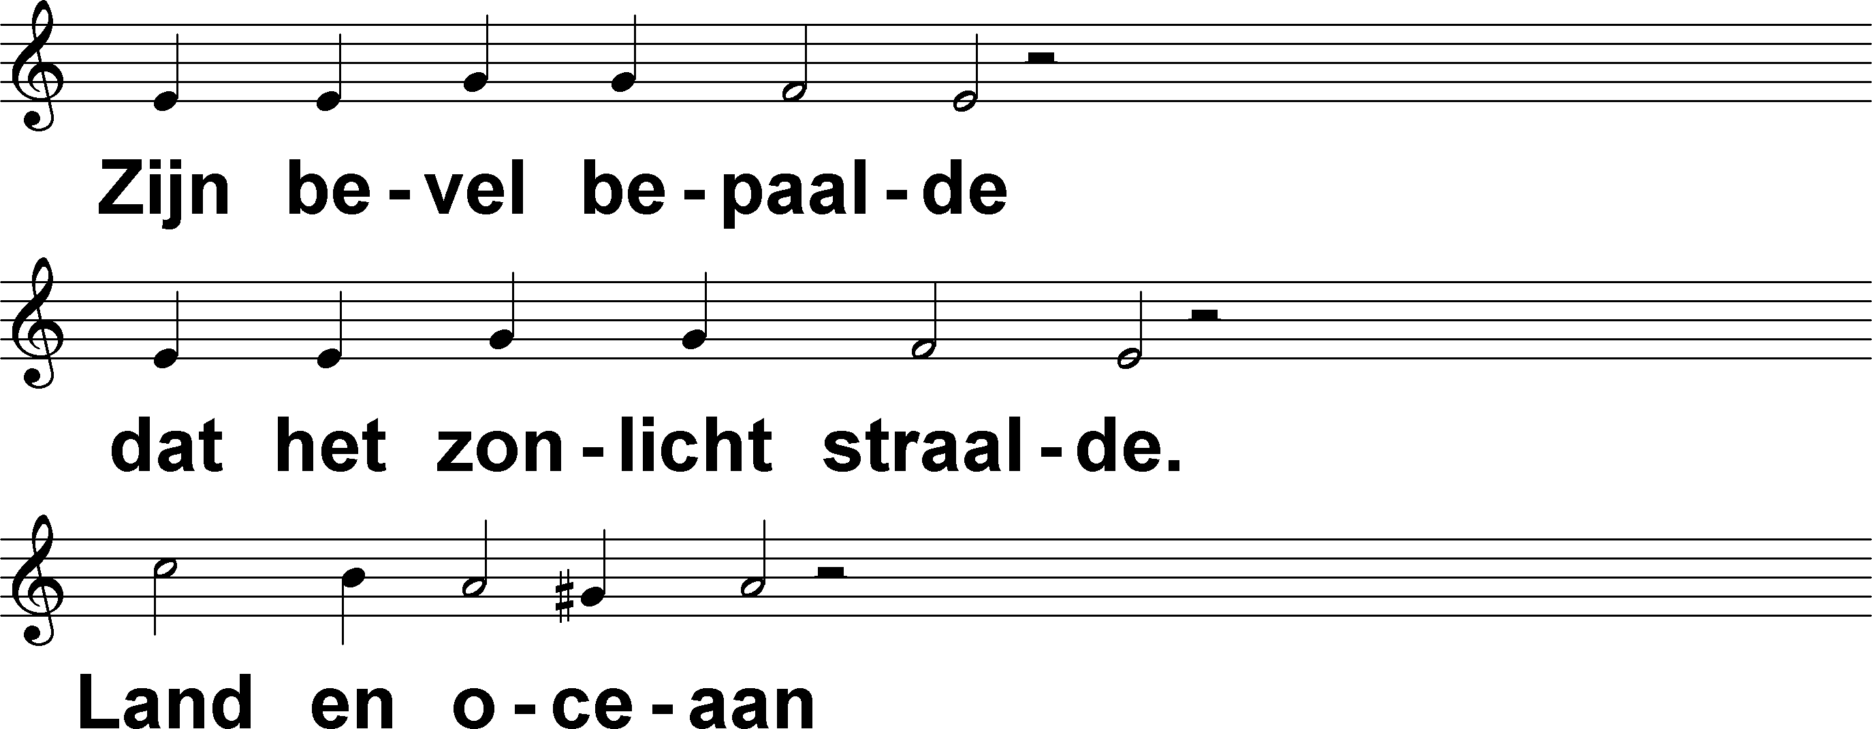
Psalm 33 (DNP) t. J.P. Kuijper; m. Straatsburg 1545 / Lyon 1547

Slide 6
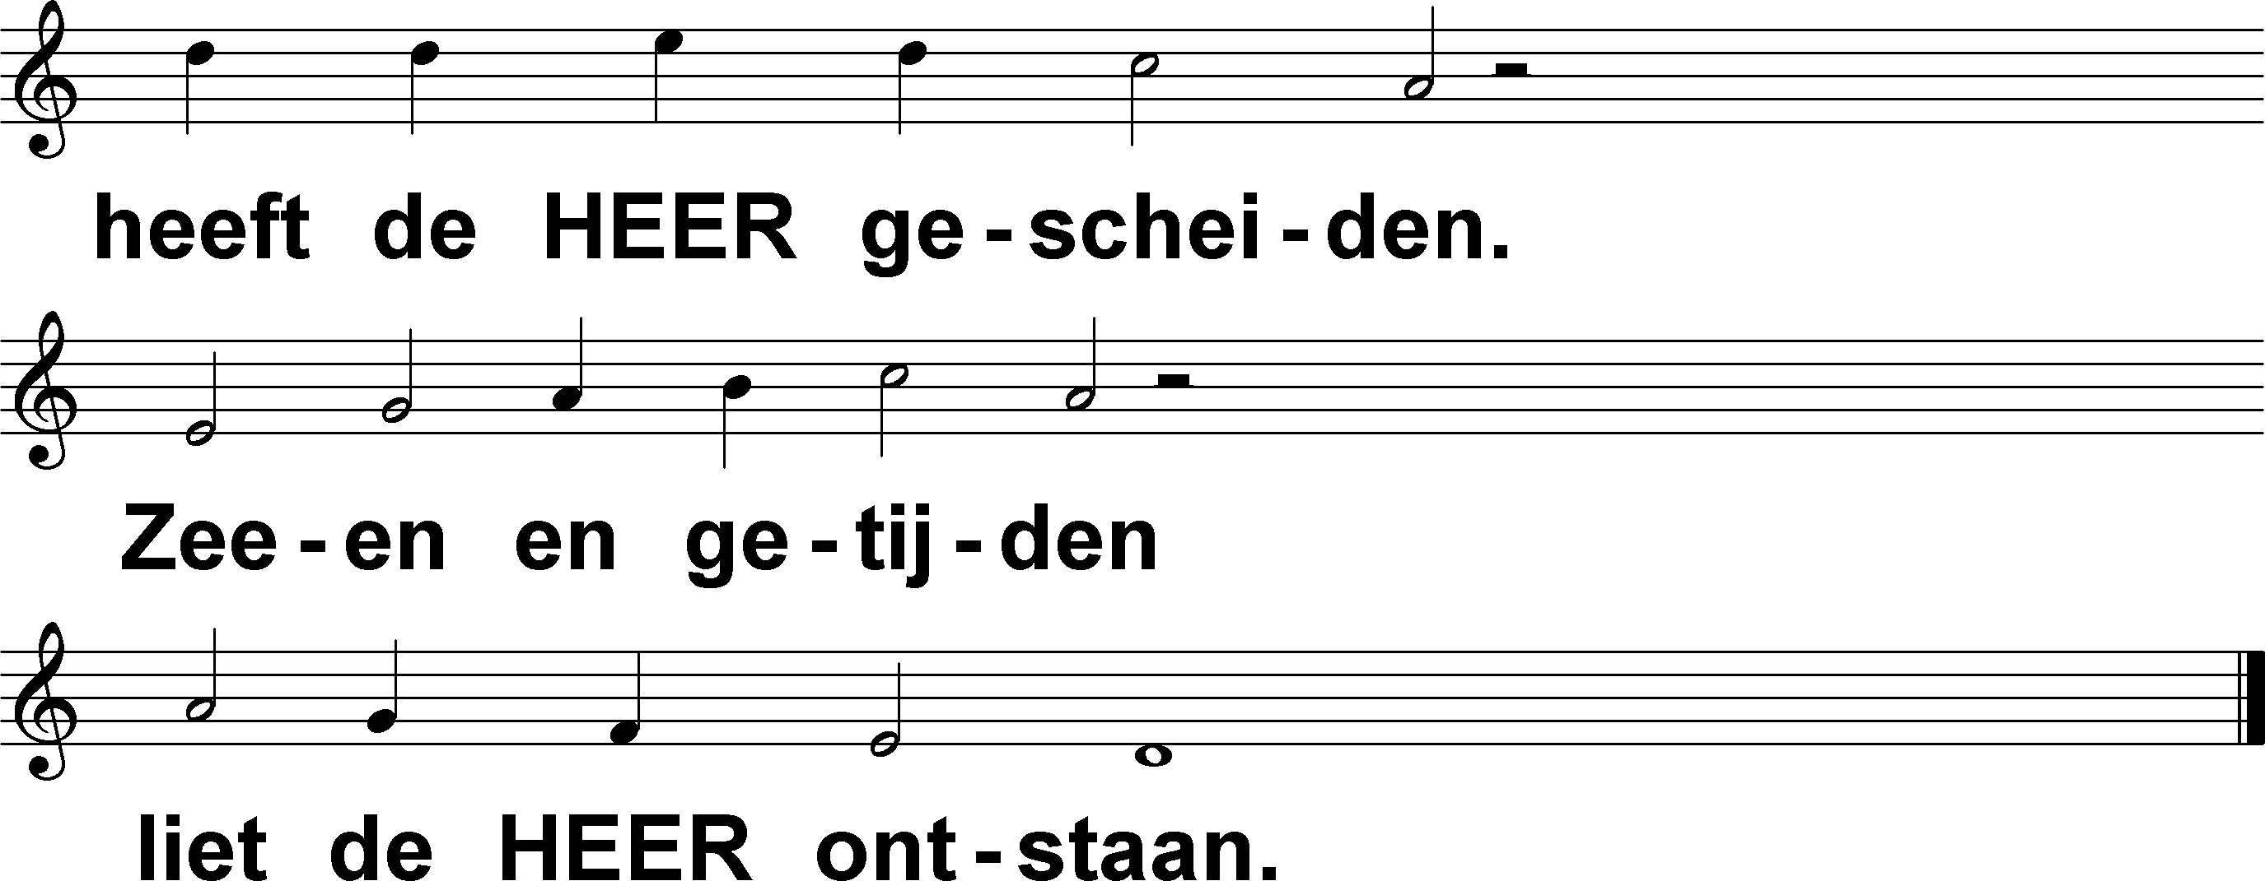
Psalm 33 (DNP) t. J.P. Kuijper; m. Straatsburg 1545 / Lyon 1547

Slide 7
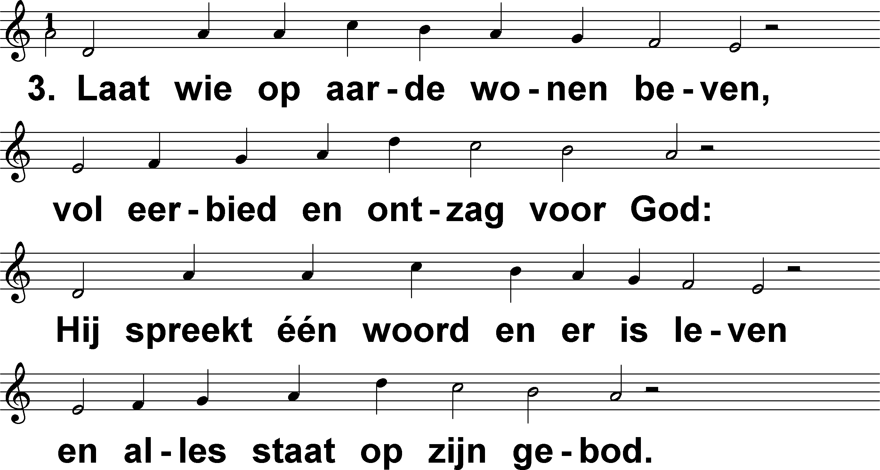
Psalm 33 (DNP) t. J.P. Kuijper; m. Straatsburg 1545 / Lyon 1547

Slide 8
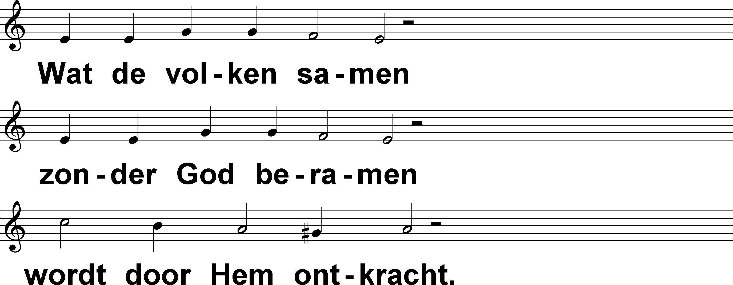
Psalm 33 (DNP) t. J.P. Kuijper; m. Straatsburg 1545 / Lyon 1547

Slide 9
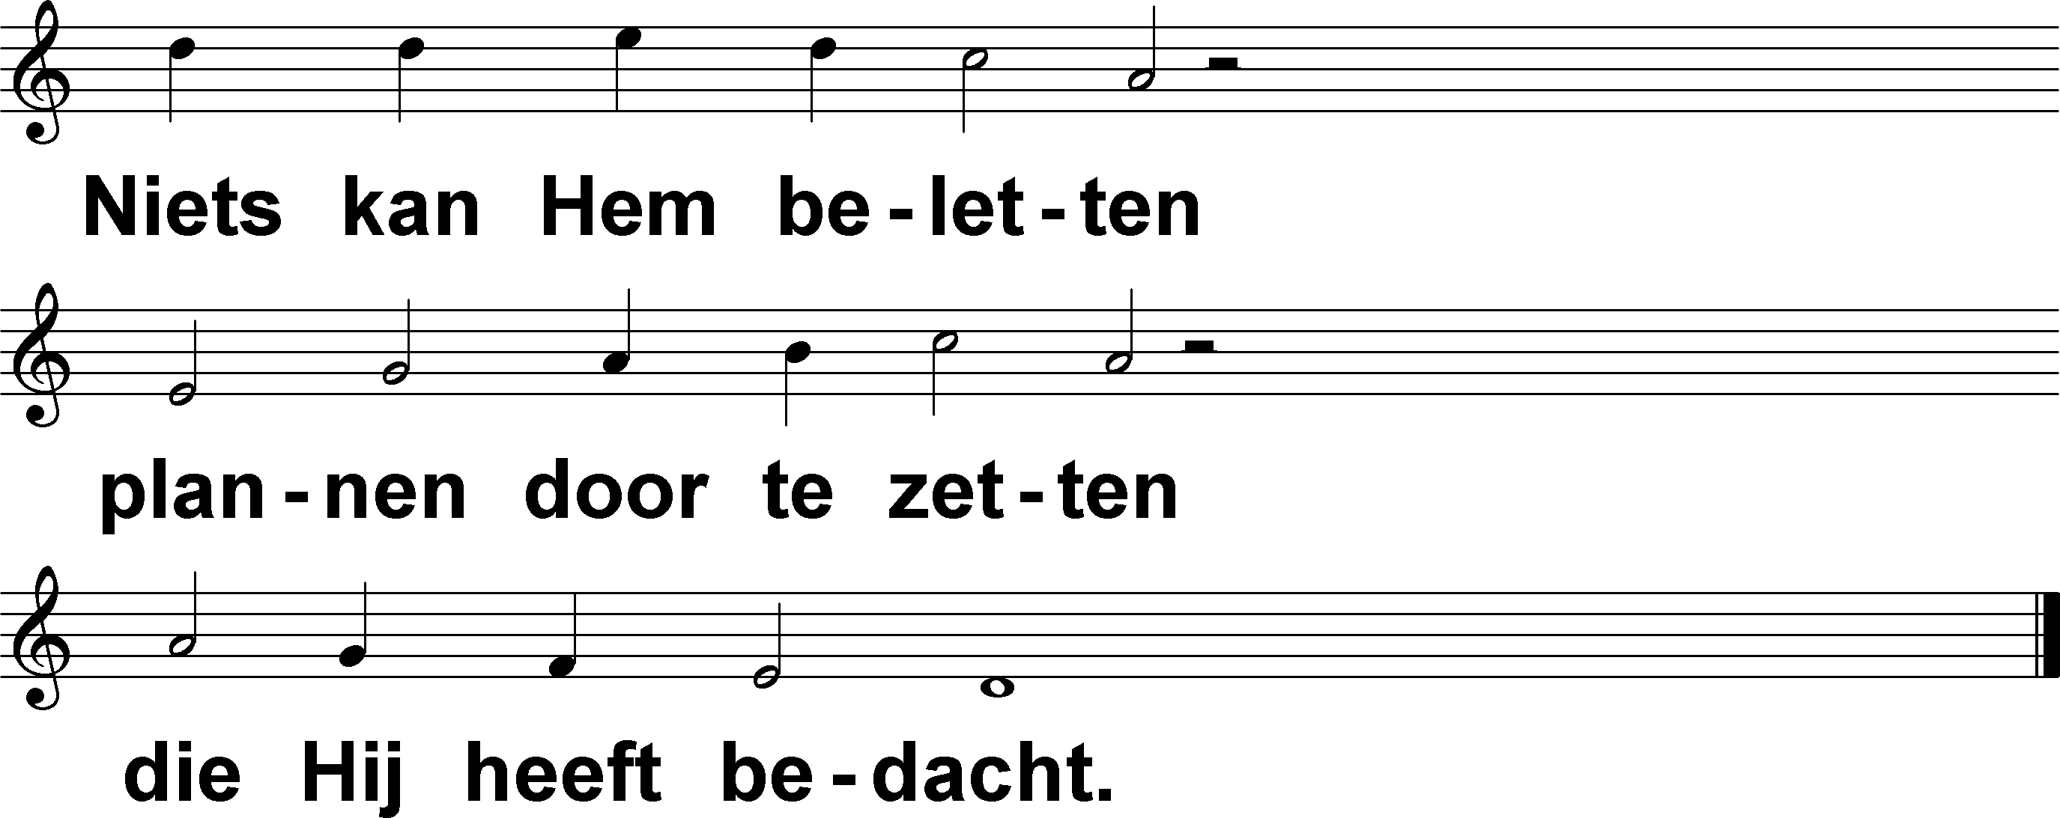
Psalm 33 (DNP) t. J.P. Kuijper; m. Straatsburg 1545 / Lyon 1547

Slide 10
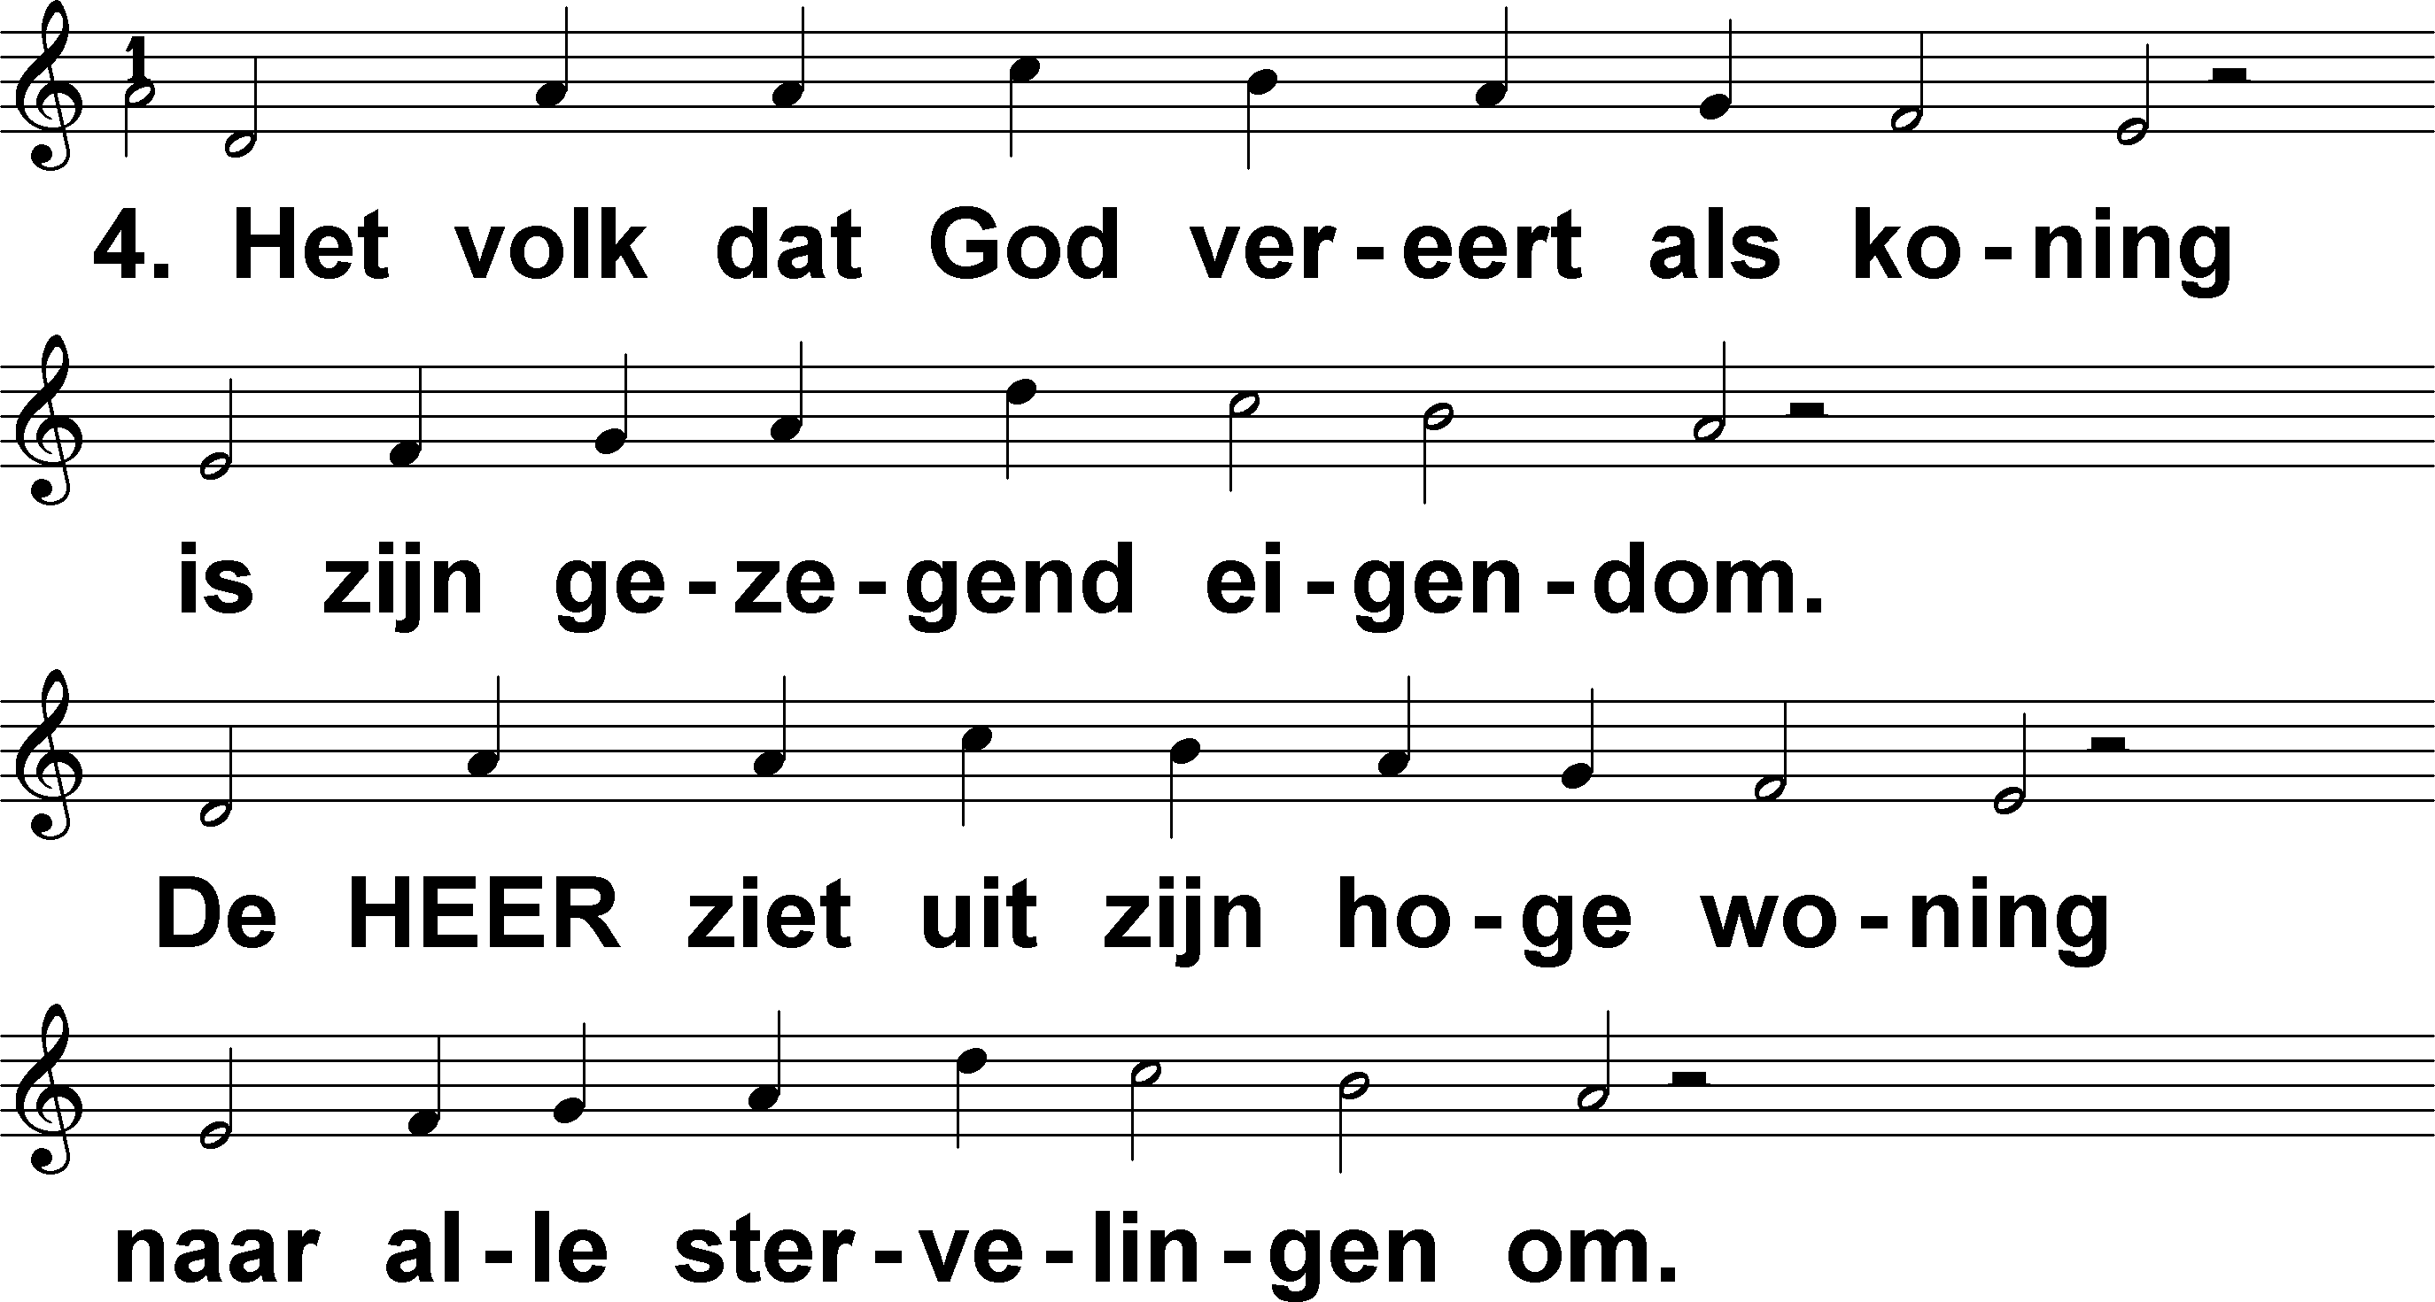
Psalm 33 (DNP) t. J.P. Kuijper; m. Straatsburg 1545 / Lyon 1547

Slide 11
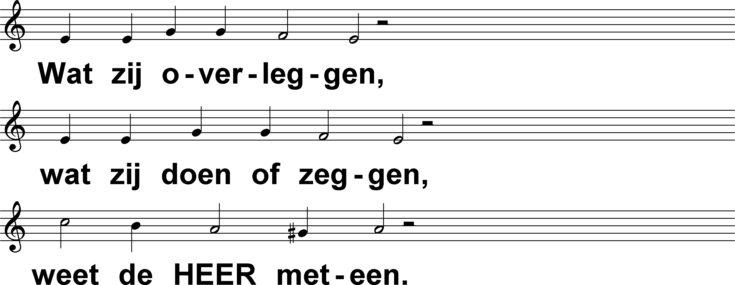
Psalm 33 (DNP) t. J.P. Kuijper; m. Straatsburg 1545 / Lyon 1547

Slide 12
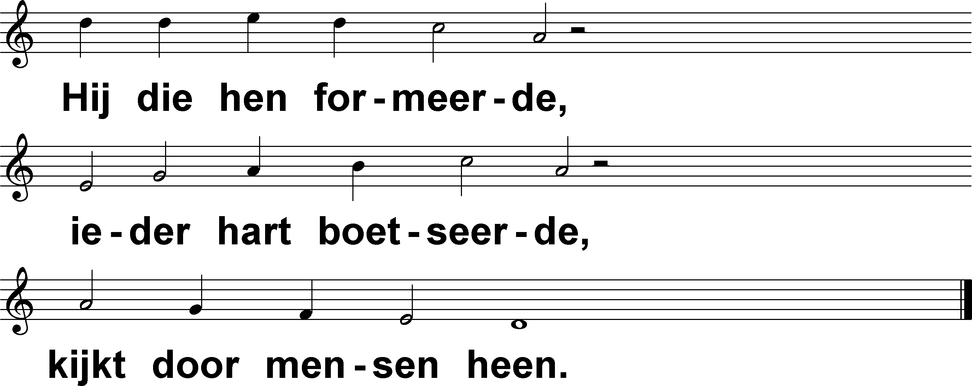
Psalm 33 (DNP) t. J.P. Kuijper; m. Straatsburg 1545 / Lyon 1547

Slide 13
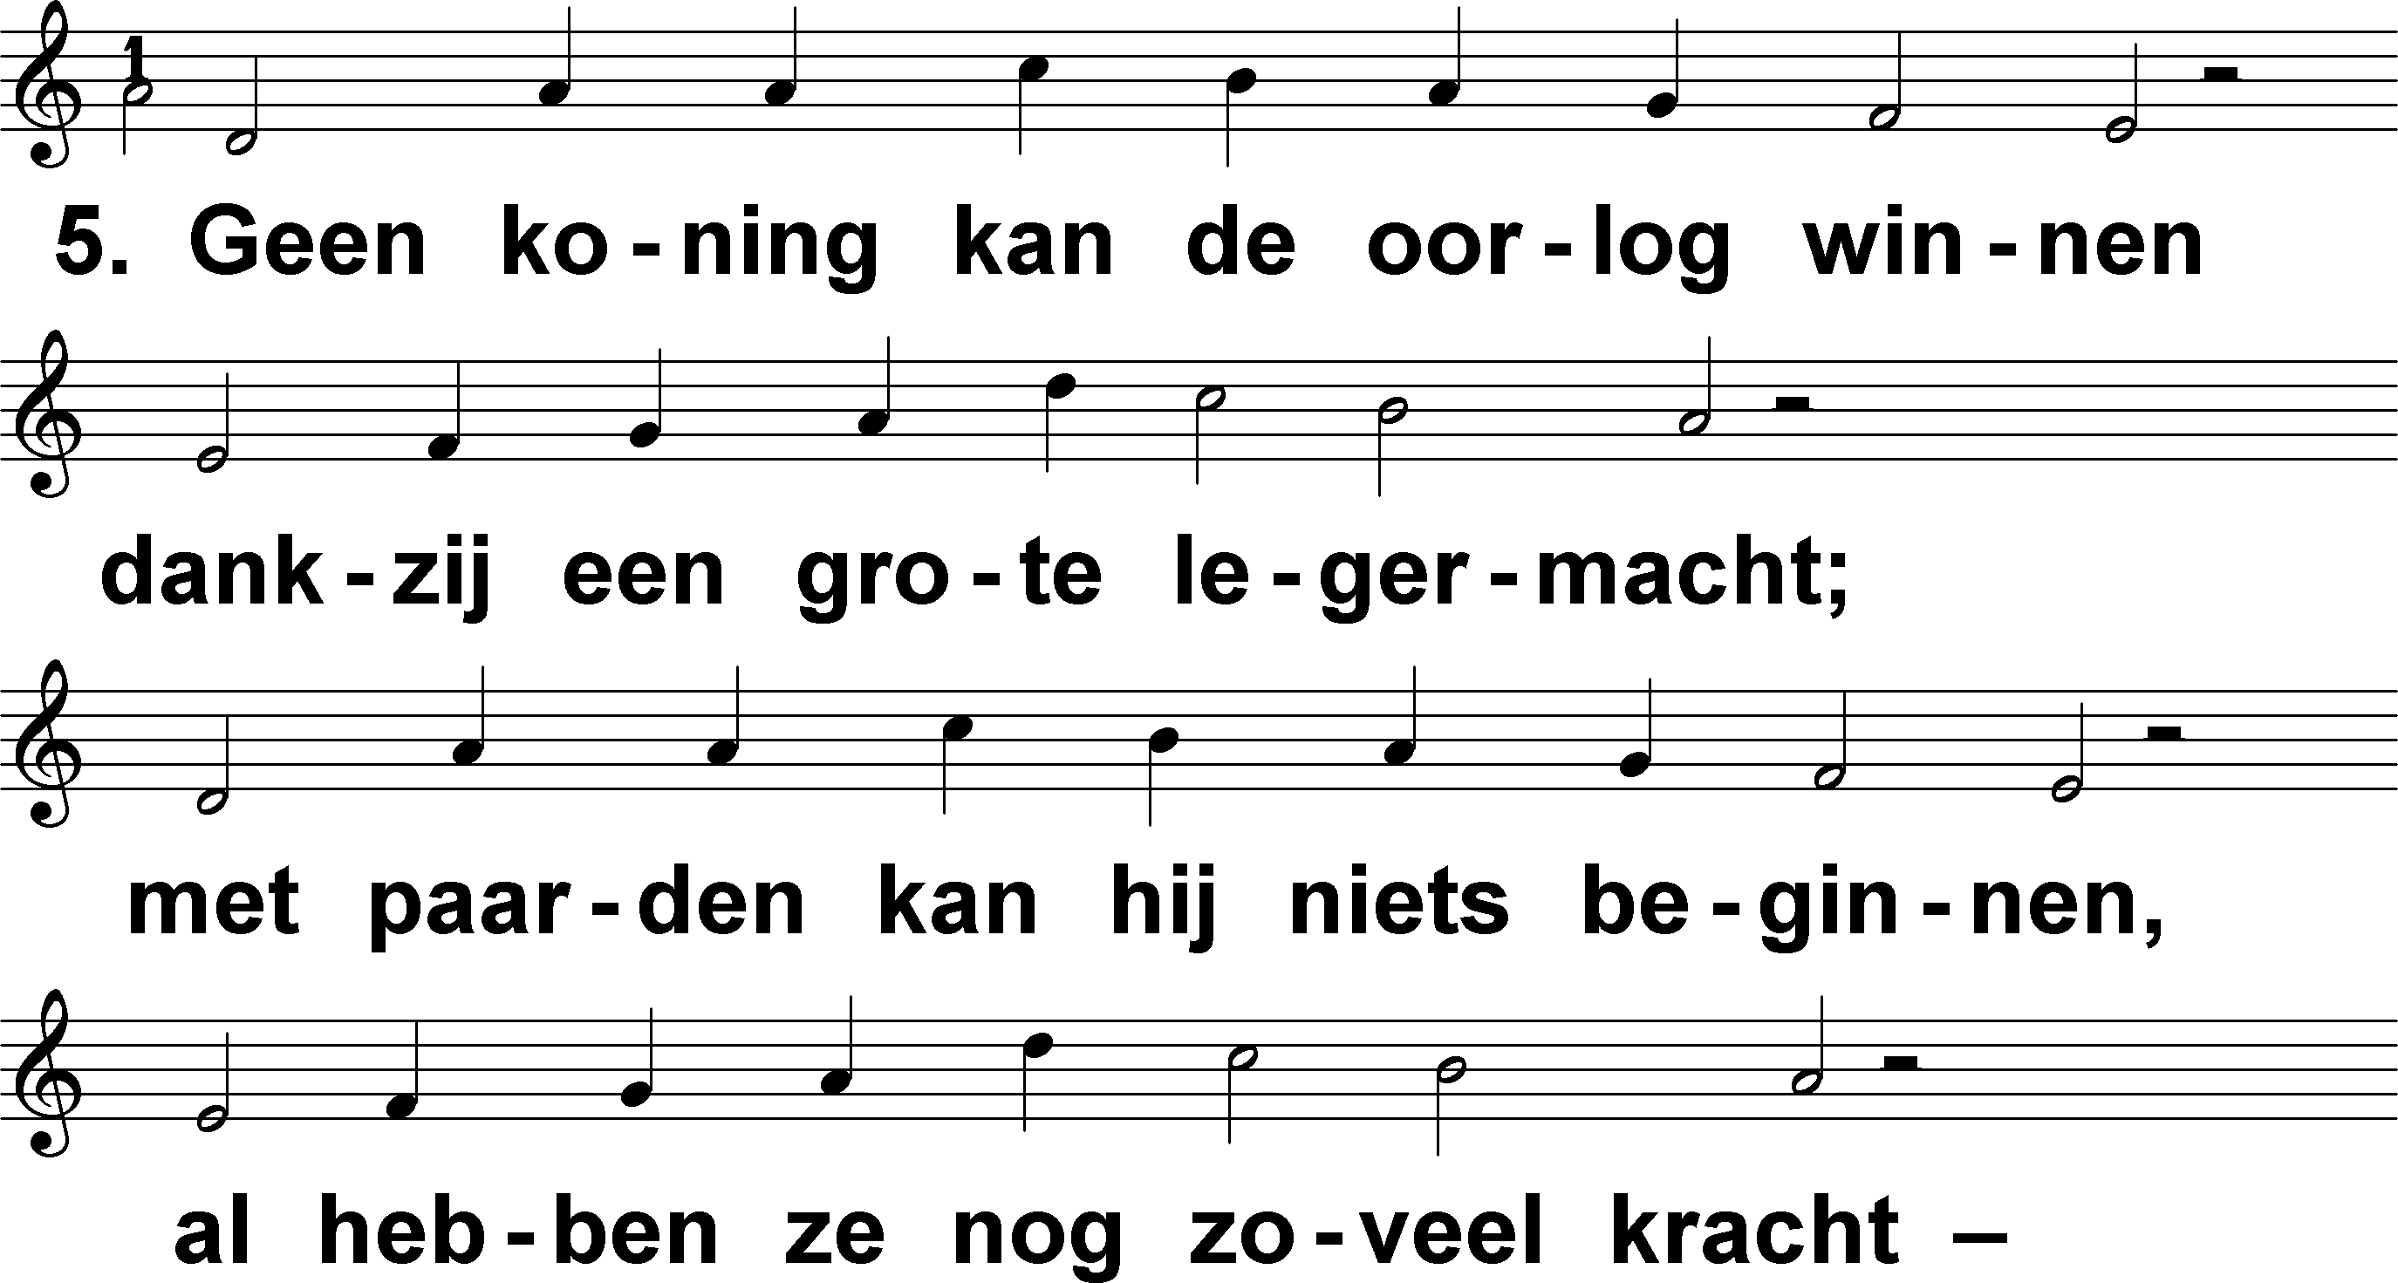
Psalm 33 (DNP) t. J.P. Kuijper; m. Straatsburg 1545 / Lyon 1547

Slide 14
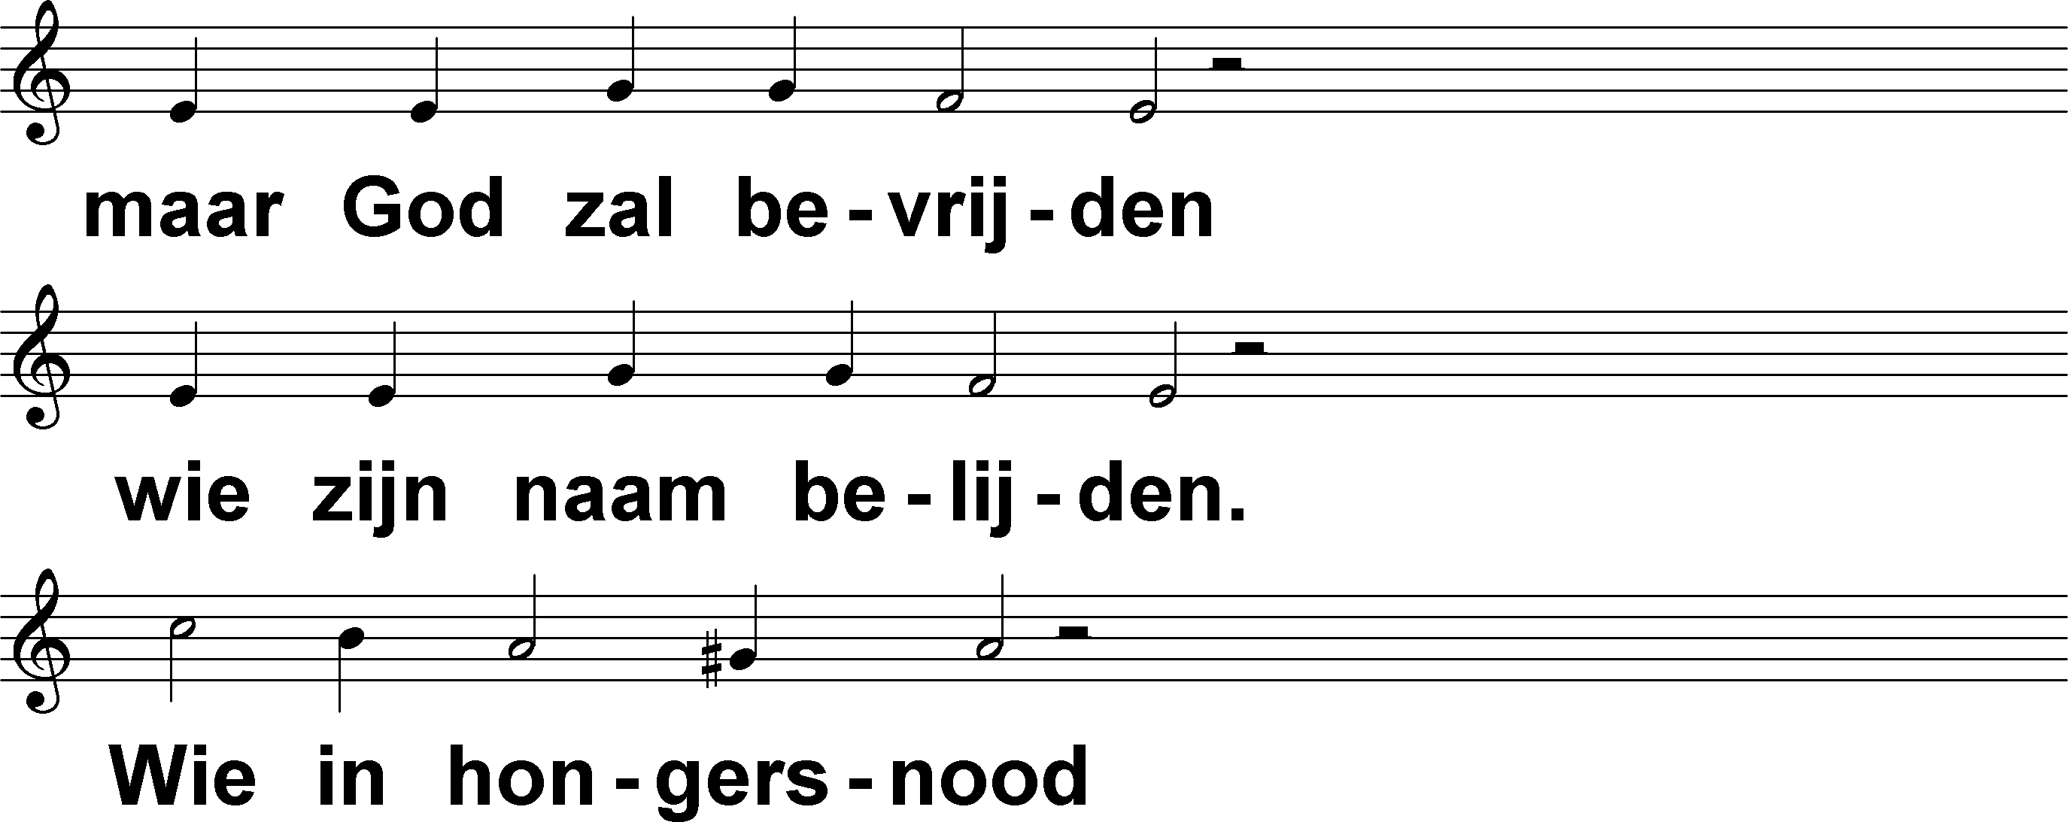
Psalm 33 (DNP) t. J.P. Kuijper; m. Straatsburg 1545 / Lyon 1547

Slide 15
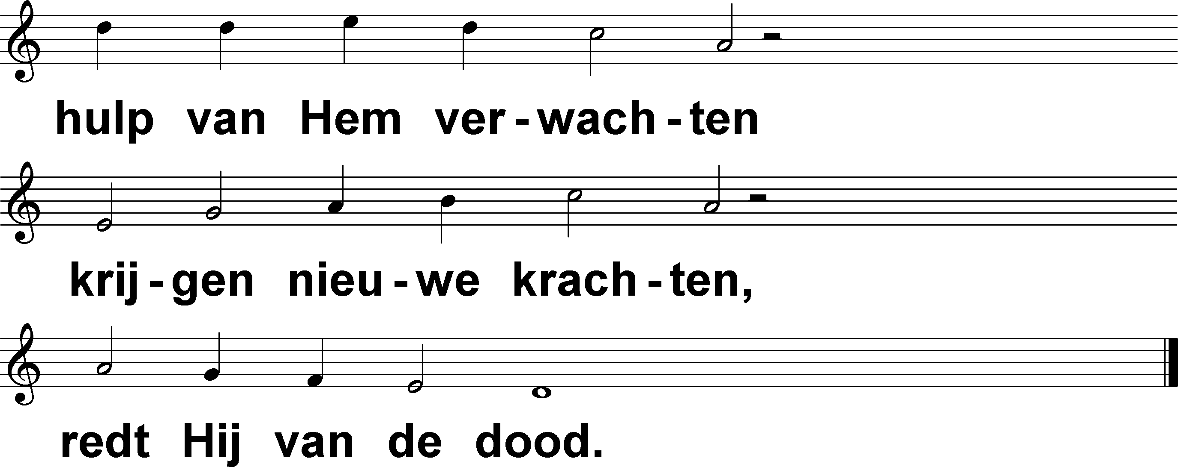
Psalm 33 (DNP) t. J.P. Kuijper; m. Straatsburg 1545 / Lyon 1547

Slide 16
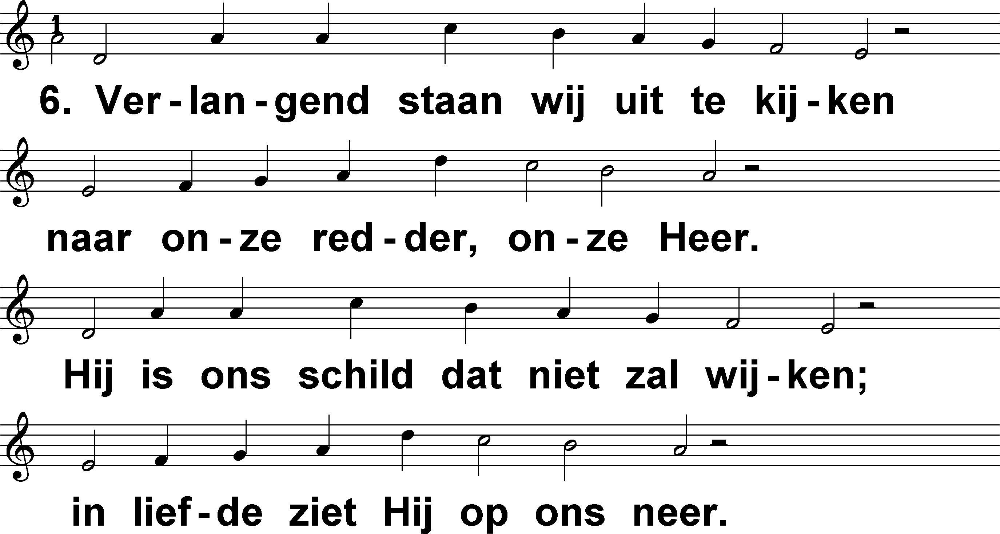
Psalm 33 (DNP) t. J.P. Kuijper; m. Straatsburg 1545 / Lyon 1547

Slide 17
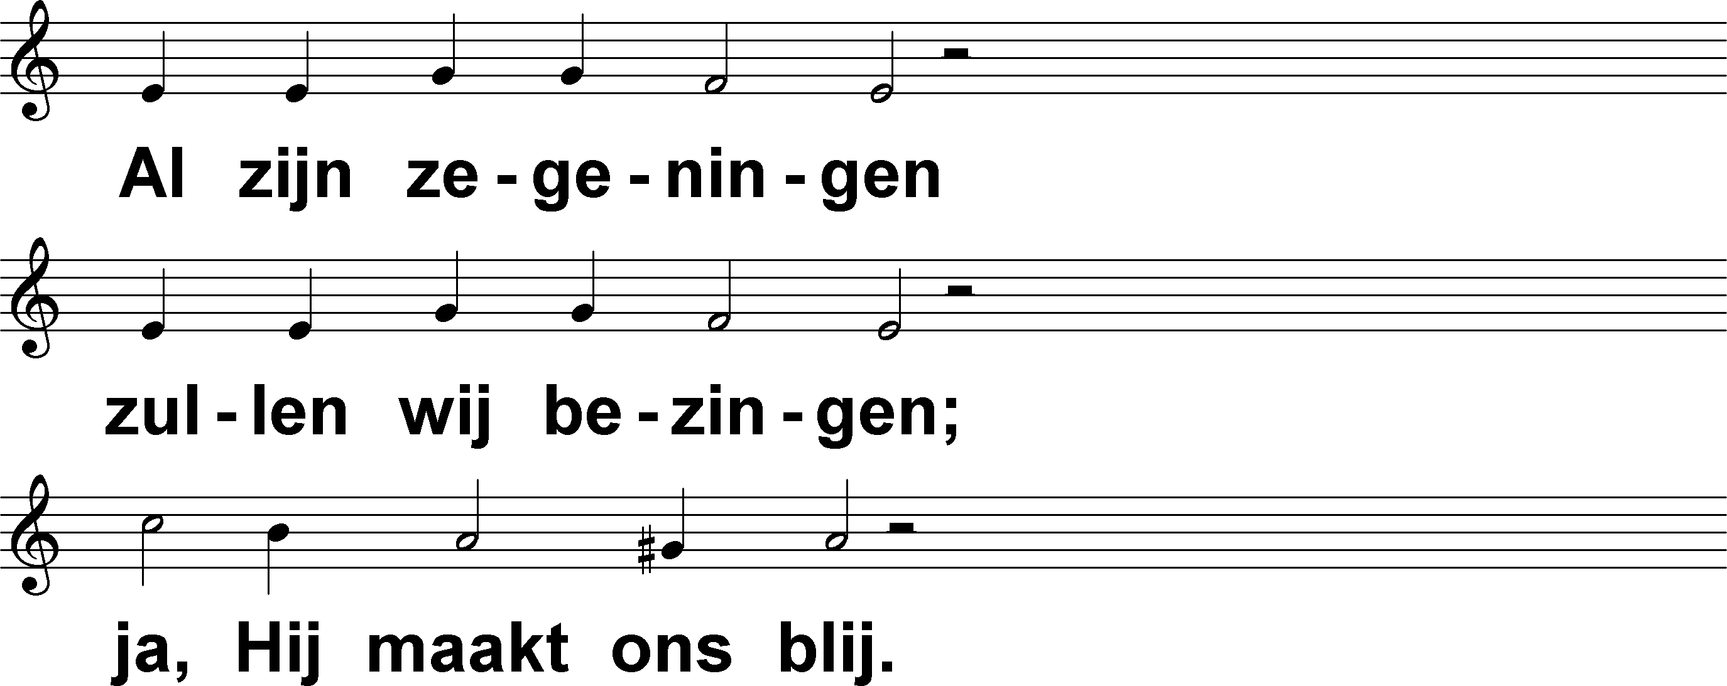
Psalm 33 (DNP) t. J.P. Kuijper; m. Straatsburg 1545 / Lyon 1547

Slide 18
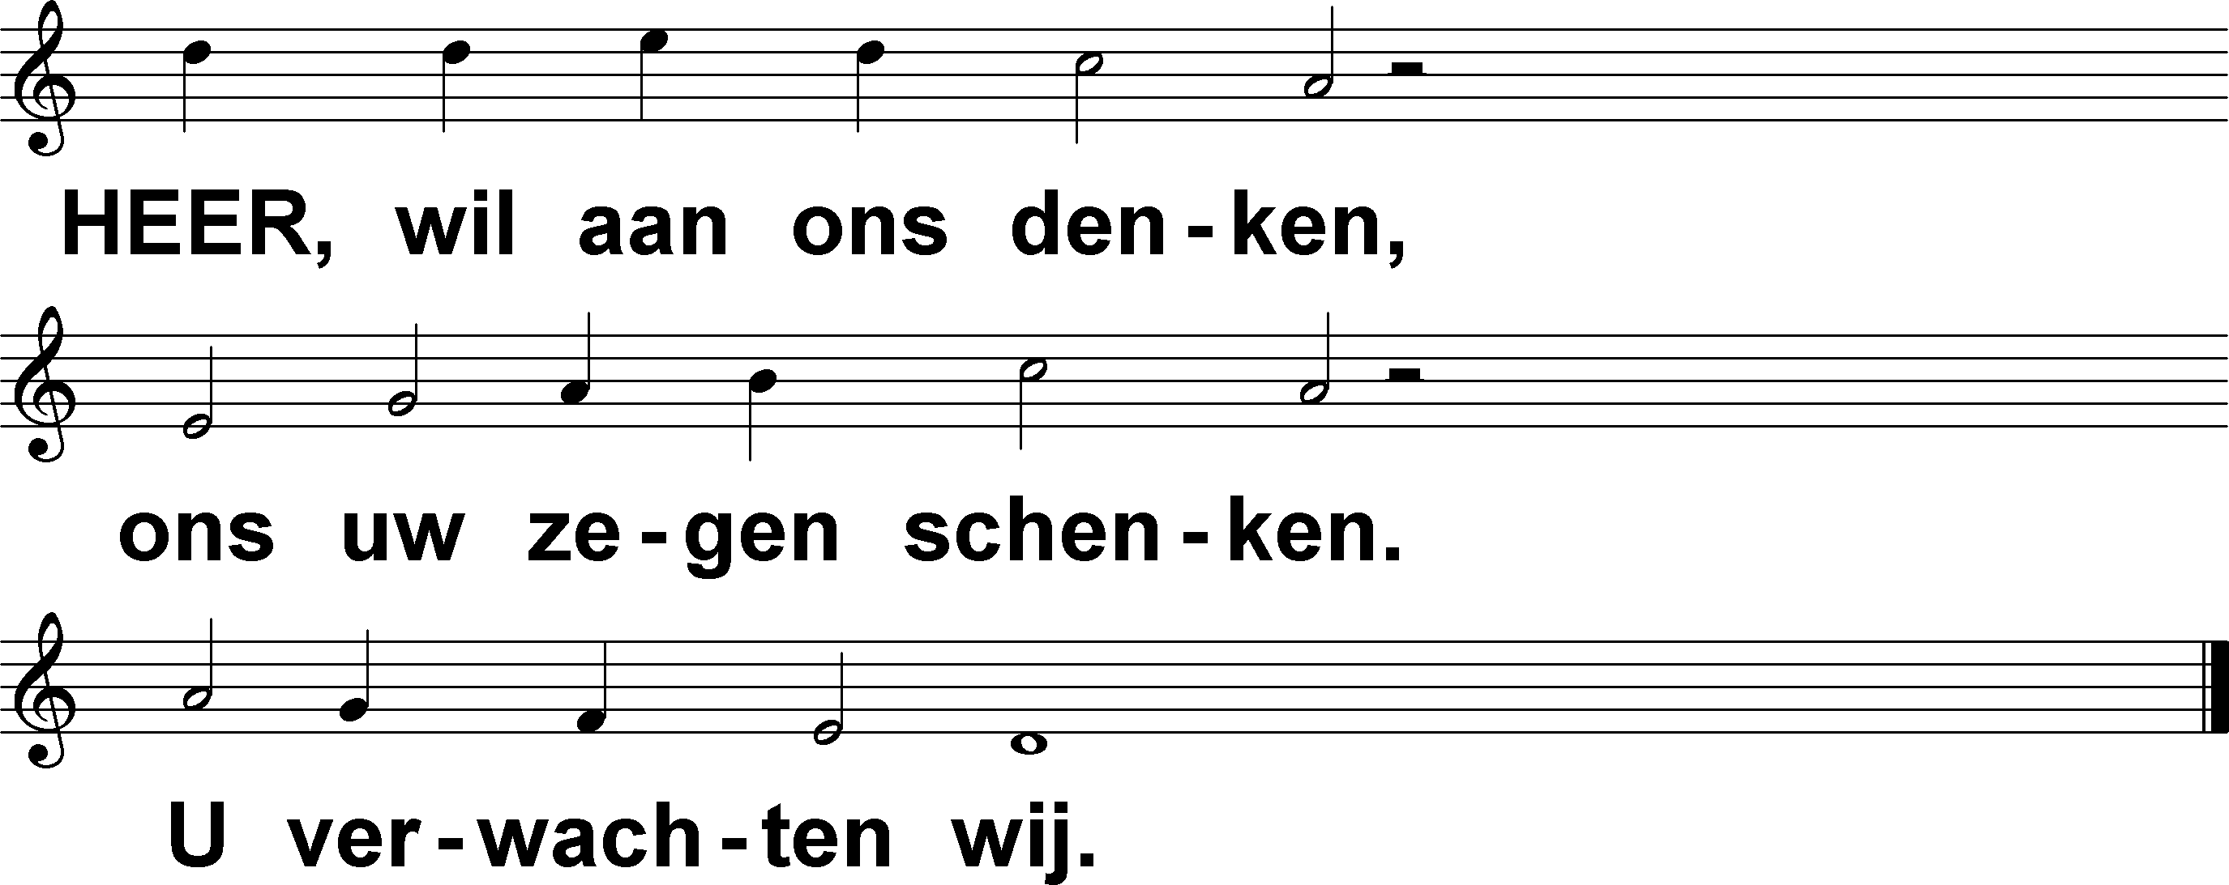
Psalm 33 (DNP) t. J.P. Kuijper; m. Straatsburg 1545 / Lyon 1547

